Slide 1
MARIANISTISCHER GEIST UND ERZIEHUNG

Slide 2
MARIANISTISCHER GEIST UND ERZIEHUNG
1. Was verstehen wir unter „ Marianistischer Geist” und worauf basiert er.
2. Welche charakteristischen Erziehungsgrundlagen ergeben sich daraus.
3. Versuch einer Antwort auf die erzieherischen Herausforderungen unserer Zeit.

Slide 3
1. Was verstehen wir unter „ Marianistischer Geist” und worauf basiert er.
Es ist eine besondere Ausformung um nach dem Evangelium zu leben.
Entsprungen aus einer konkreten historischen Erfahrung
Erlebt mit einer besonderen Sensibilität
CHAMINADE
Historische Erfahrung | Erfahrung aus dem Evangelium
Der Eindruck der französischen Revolution
Gottlosigkeit
Krise der Institutionen
(besonders der Kirche)

Slide 4
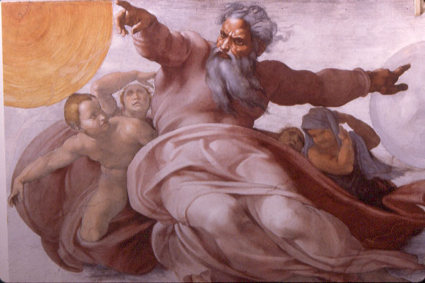

Slide 5
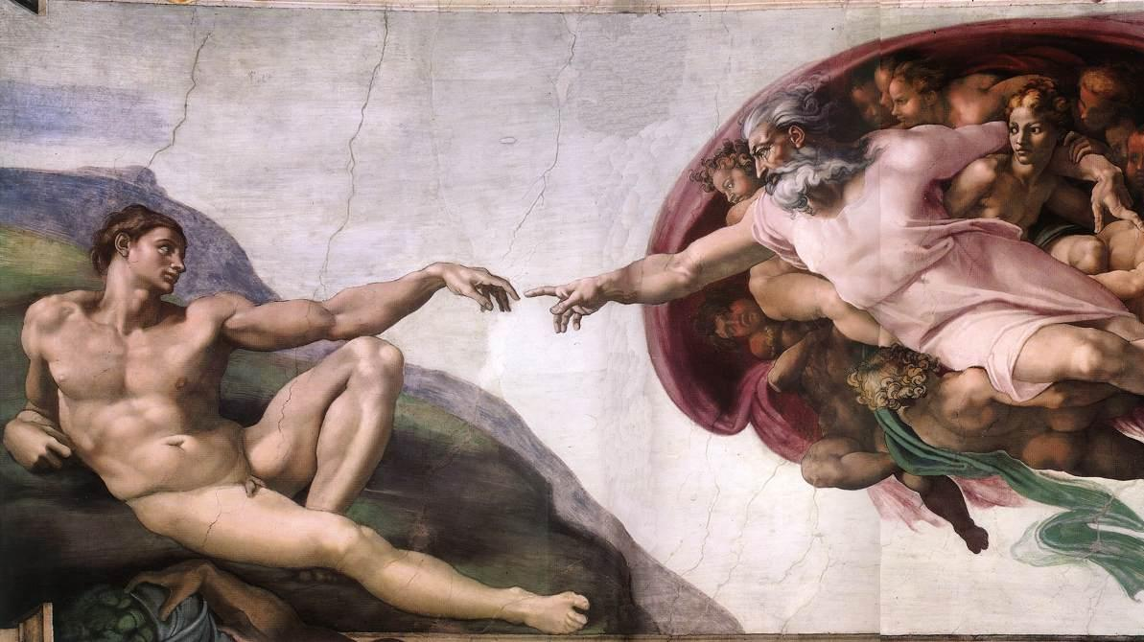

Slide 6
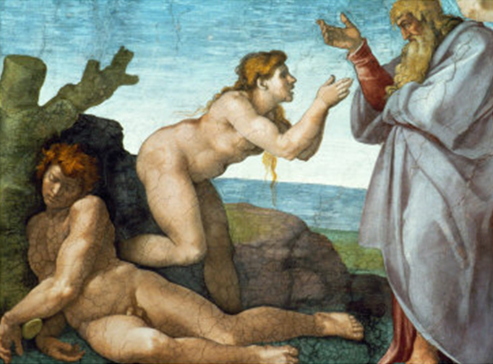

Slide 8
1. Was verstehen wir unter „ Marianistischer Geist” und worauf basiert er.
Es ist eine besondere Ausformung um nach dem Evangelium zu leben.
Entsprungen aus einer konkreten historischen Erfahrung
Erlebt mit einer besonderen Sensibilität
CHAMINADE
Historische Erfahrung | Erfahrung aus dem Evangelium
Der Eindruck der französischen Revolution
Gottlosigkeit
Krise der Institutionen
(besonders der Kirche)
Die Rolle von Maria: Ihr Glaube
Das Zeugnis der ersten christlichen Gemeinschaften
Die Rückbesinnung an die Wurzel:
INKARNATION
URGEMEINDEN

Slide 9
MARIANISTISCHER GEIST UND ERZIEHUNG
1. Was verstehen wir unter „ Marianistischer Geist” und worauf basiert er.
2. Welche charakteristischen Erziehungsgrundlagen ergeben sich daraus.
3. Versuch einer Antwort auf die erzieherischen Herausforderungen unserer Zeit.

Slide 10
2. Welche charakteristischen Erziehungsgrundsätze ergeben sich aus dem „Marianistischen Charisma“
Die Frage nach den Erziehungsgrundsätzen führt zur Frage nach der zugrunde liegenden Anthropologie.
Erziehung entspringt aus einer speziellen ANTHROPOLOGIE, einer bestimmten Vorstellung von der Person des Menschen.
Christliche Erziehung basiert auf der Person JESU CHRISTI. Er ist „der Weg, die Wahrheit und das Leben“.
„Marianistische Erziehung“ leitet sich her von der Kontemplation eines Aspektes des „Menschen“ Jesus: Seiner eigenen Entstehungsgeschichte. Sie richtet ihre Aufmerksamkeit auf das Faktum, dass Jesus „Sohn Marias“ ist, empfangen durch Maria, die „gesegnete Frucht ihres Leibes“.
Vor allem entwickelt die „Marianistische Spiritualität“ ihre speziellen anthropologischen Grundsätze aus der Kontemplation der INKARNATION. In ihr finden wir die Antwort auf das „WARUM, WIE und WOZU“ des Jesus aus Nazareth, den Erstgeborenen der neuen Menschheit in der Liebe Gottes.

Slide 11
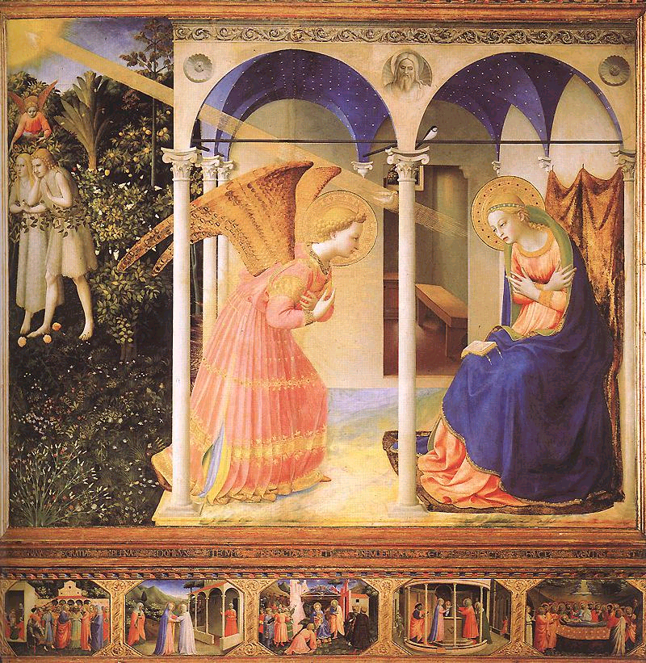
Aus der Kontemplation der Inkarnation artikuliert die „Marianistische Erziehung“ ihre zwei großen anthropologischen Prinzipien:
Die herausragende Würde jedes Menschen.
Die Schlüsselrolle des Glaubens für die Entwicklung der Person und die Erkenntnis der perönlichen Berufung.

Slide 14
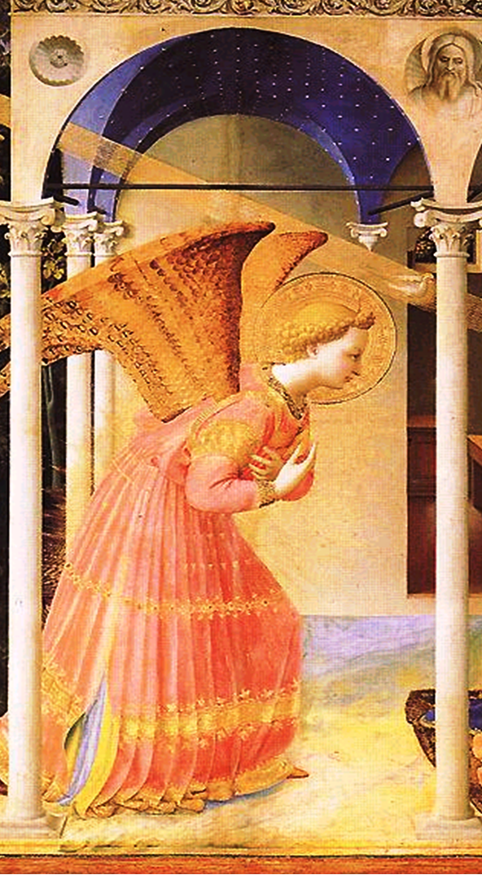
„Marianistische Erziehung“ entspringt dem Herzen des Erziehers und basiert auf Respekt und Liebe.
Die heraus-ragende Würde
des Menschen
„Marianistische Erziehung“ entfaltet sich durch und für den Dialog.
„Marianistische Erziehung“ ist integral: Sie orientiert sich an der Integrität der Person.
„Marianistische Erziehung“ berücksichtigt den einzelnen Menschen in seiner konkreten Situation.

Slide 15
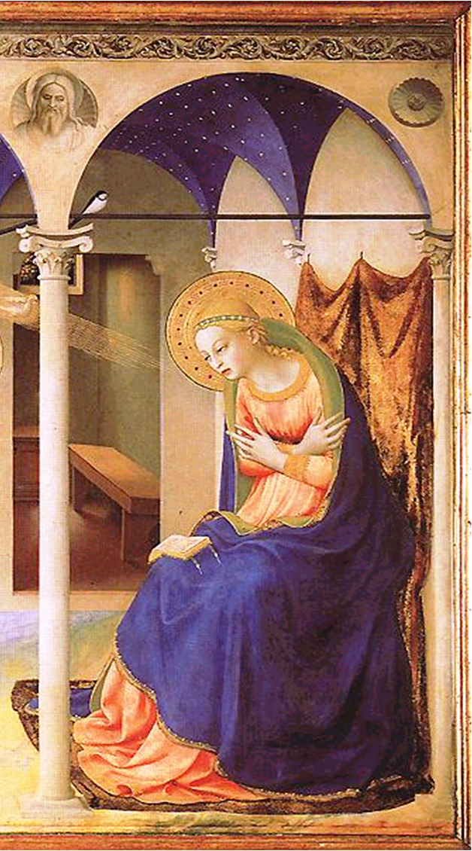
Erziehung zur Öffnung für den Anderen.
Die Schlüsselrolle des
Glaubens
für die Entwicklung der Person und die Erkenntnis
der perönlichen Berufung.
Erziehung in personalisierter
und für personalisierte Beziehung:
„Familiengeist“
Sicherstellung einer profunden und korrekten Bildung des Intellekts.
Förderung des christlichen Lebens in seiner Gesamtheit.
Erziehung zu Hilfsbereitschaft, Gerechtigkeit und Frieden.

Slide 16
MARIANISTISCHER GEIST UND ERZIEHUNG
1. Was verstehen wir unter „ Marianistischer Geist” und worauf basiert er.
2. Welche charakteristischen Erziehungsgrundlagen ergeben sich daraus.
3. Versuch einer Antwort auf die erzieherischen Herausforderungen unserer Zeit.

Slide 18
3. Versuch einer Antwort auf die erzieherischen Herausforderungen unserer Zeit.
3.1. Zeiten einer kulturellen Revolution
Zweihundert Jahre nach der Französichen Revolution erleben wir einen ähnlichen oder sogar größeren kulturellen und sozialen Niedergang.
Die Personen betreffend öffnete der Glaubensabfall und der aufrührerische Atheismus der Zeit von P. Chaminade das Tor zu einer gewissen BELIEBIGKEIT.
KRISE DER INSTITUTIONEN: Familie, Staat, Kirche ....
Die Krise der Institutionen bewirkt eine KRISE DER ZUGEHÖRIGKEIT (“they believe but don’t belong”). Die Personen agieren in einem isolierten Umfeld ohne Bezugspunkte und ohne Beziehungen, die die Gesamtheit des Menschen bilden.

Slide 19
3. Versuch einer Antwort auf die erzieherischen Herausforderungen unserer Zeit.
3.2. Auswirkung auf den einzelnen Menschen:
Der Einzelne ist auf sich selbst angewiesen
Sinnverlust.
„Enttäuscht“ vom Verstand und der Logik ist man ausgeliefert dem Gefühl und seiner Wahrnehmung oder sogar nur der bloßen Sinnlichkeit.
Die einzig wahre Welt ist die der privaten Gefühle („virtuelle Realität“). Daraus wird Wahrheit und Sinn produziert.
Daraus ergibt sich der Anspruch, dass das „Virtuelle“ die Dominanz über die Realität erringt. Man strebt mit äußerstem Einsatz dies zu verwirklichen. Es wird nicht mehr „warum“ oder „wozu“ gefragt, sondern „wie“.
Aus dieser - auf sich selbst bezogenen – Haltung plant und realisiert der heutige Mensch sogar sein eigenes soziales Netz (virtuelles soziales Netzwerk).

Slide 20
3. Versuch einer Antwort auf die erzieherischen Herausforderungen unserer Zeit.
3.3. Herausforderung an die Erziehung
Ziel der Erziehung muss es sein, die Person aus dem Gefängnis des Subjektivismus zu befreien um sie wieder der realen „Beziehungs- u. Begegnungswelt“ zuzuführen.
Das einzig zulässige Mittel im „Marianistischen Geist“ besteht darin, den Anderen erleben zu lassen, dass seine menschliche Erfüllung in personalen Beziehungen besteht, angeboten durch die Liebe Gottes, angenommen und gelebt aus dem Glauben.
Rückbesinnung auf Maria und die ersten christlichen Gemeinden, als Bereiche in denen die Liebe Gottes lebendig ist:
ERKENNBAR
feiernd
Authentisch
dienend

Slide 21
WENN DU EIN SCHIFF BAUEN WILLST, SO TROMMLE NICHT MÄNNER ZUSAMMEN,
UM HOLZ ZU BESCHAFFEN, WERKZEUGE VORZUBEREITEN, AUFGABEN ZU VERGEBEN UND DIE ARBEIT EINZUTEILEN, SONDERN LEHRE DIE MÄNNER DIE SEHNSUCHT NACH DEM WEITEN ENDLOSEN MEER.
(Antoine de Saint-Exupéry)

